Slide 1


Réhabilitation de la résidence Prunier Hardy
1er Octobre 2020
224 Logements

Slide 2
SOMMAIRE
INTRODUCTION / HISTORIQUE DES TRAVAUX
OBJECTIFS DE LA REHABILITATION
LE PROJET EN IMAGES
FINANCEMENT
LA COMMUNICATION
PLANNING

Slide 3
1 - INTRODUCTION
Présentation des travaux de réhabilitation de la résidence Prunier Hardy s’inscrivant dans la continuité des travaux déjà réalisés :
Une réhabilitation énergétique ambitieuse
Une résidentialisation du site à venir

Slide 4
1 - INTRODUCTION
HISTORIQUE DES TRAVAUX
2015
Rénovation du hall du bâtiment 9 et remplacement de la porte de hall
Rénovation des ascenseurs
Raccordement chauffage au réseau de chaleur
2016
Rénovation des colonnes électriques
Remplacement des colonnes de chutes EU / EV et des colonnes montantes eau froide
Rénovation des salles de bain et wc (bât. 9)
Remplacement de 20% des ballons d’eau chaudes électriques (bât. 9)
Remplacement de 40% des chauffe-bain gaz (bât. 1 à 8)
Condamnation des vide-ordures (bât. 1 à 8)
Réfection des peintures des celliers (bât. 1 à 8)
Rénovation de la cage d’escaliers et paliers du (bât. 9)
Mise en sécurité / conformité électrique des logements
Remplacement du système d’interphonie
Réfection de l’isolation et étanchéité des toitures terrasses
Remplacement des volets bois (bât. 9)
Remplacement des portes de caves
Budget dépensé 3 M€

Slide 5
2 - OBJECTIFS DE LA REHABILITATION
Une démarche articulée autour de plusieurs axes :
Le changement d’image de la résidence
L’amélioration du confort des logements
L’amélioration de la performance énergétique du bâtiment : une politique de sobriété énergétique accompagnée d’un nouveau mode de production d’eau chaude sanitaire, contribuant à une diminution des charges locatives

Slide 6
2 - OBJECTIFS DE LA REHABILITATION
Programme travaux
TRAVAUX EN FACADES
Isolation thermique par l’extérieur des façades avec finition enduit et bardage en terre cuite
Remplacement des garde corps
Révision des menuiseries extérieures et volets roulants (pas de remplacement)
Remplacement des volets coulissants bois par des volets en aluminium (Bâtiments 1 à 8)
Dépose des volets coulissants dans les loggias et ajout de volets roulants dans les chambres donnant sur les loggias
Dépose et repose des volets coulissants en aluminium sur le bâtiment 9
Isolation des planchers bas (flocage) : plafond des caves, sous-face des loggias, …

Slide 7
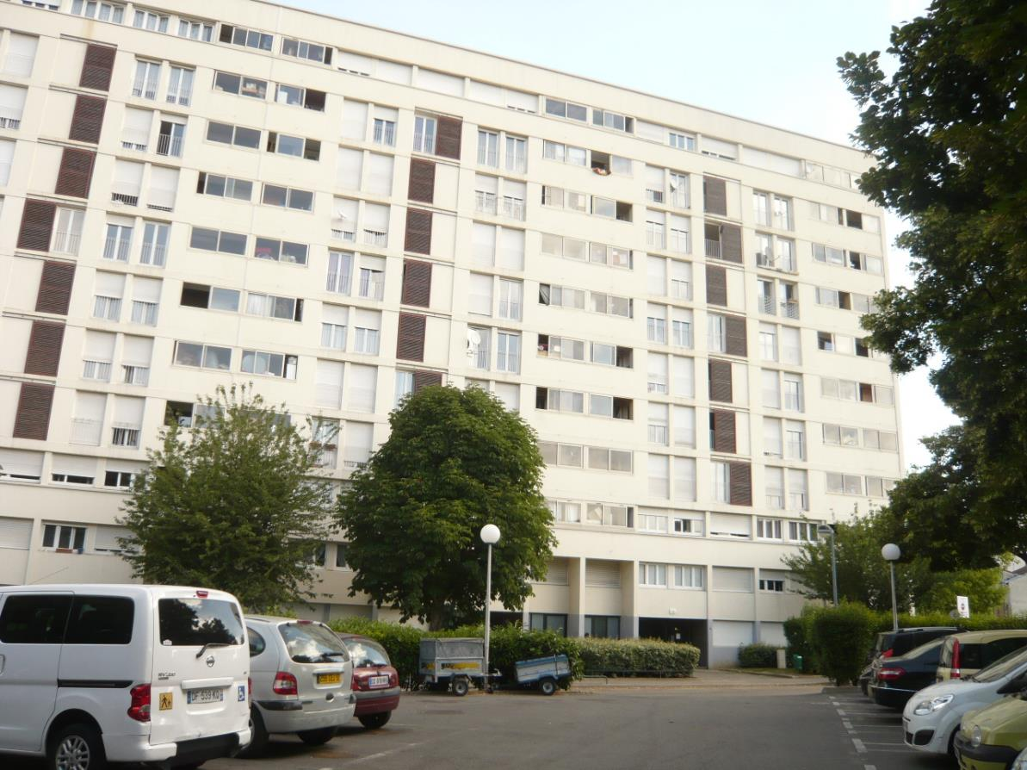
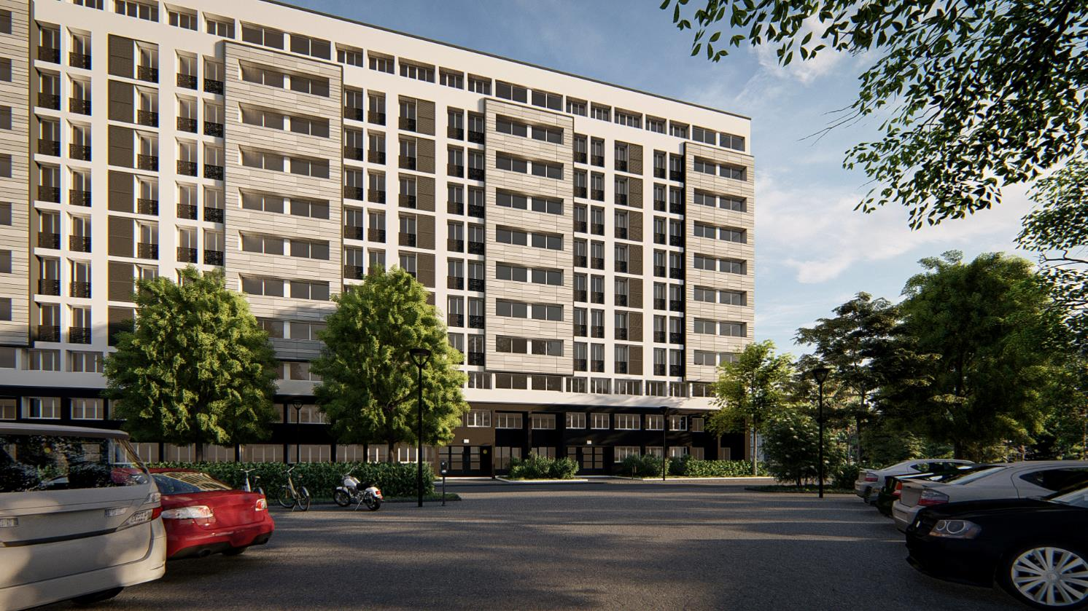
LE PROJET EN IMAGES
PROJET
EXISTANT

Slide 8
2 - OBJECTIFS DE LA REHABILITATION
Programme travaux
TRAVAUX DANS LES LOGEMENTS
Dépose des chauffe bains gaz (bât. 1 à 8) et ballons eau chaude électriques (bât. 9) existants
Création eau chaude collective (réseaux verticaux dans les celliers)
Rénovation des salles de bains (équipements sanitaires, faïence, sol souple, peinture mur et plafonds) des bâtiments 1 à 8
Rénovation des WC (équipements sanitaires, sol souple, peinture murs et plafond) des bâtiments 1 à 8
Rénovation des cuisines (évier et robinetterie, sol souple, peinture mur et plafond, PC gaz, faïence) des bâtiments 1 à 9
Fermeture cloisonnées des celliers
Remplacement des portes palières
Remplacement des bouches d’extractions dans les pièces humides et des entrées d’air des fenêtres dans les pièces sèches. Prolongation de la ventilation dans les celliers

Slide 9
2 - OBJECTIFS DE LA REHABILITATION
Programme travaux
TRAVAUX DANS LES PARTIES COMMUNES
Réfection peinture murs et plafonds des paliers et escaliers, portes ascenseurs des bâtiments 1 à 8
Remplacement des tableaux des services généraux (électricité)
Remplacement de l'éclairage intérieur par du LED et mise en place de détecteurs de présence (escaliers et paliers ) pour les bâtiments 1 à 8
Mise en place d'éclairage extérieur LED à détection et d’un éclairage avec numérotation au niveau des entrées d’immeubles
Fermeture d’un côté (côté cimetière) des halls traversants n° 5 à 8
Rénovation des locaux poubelles (peinture)
Mise en place d’un système de vidéosurveillance dans les halls
Recoupement des caves entre bâtiments (cloisonnement entre bâtiments 1/2 , 3 /4, etc.)

Slide 10
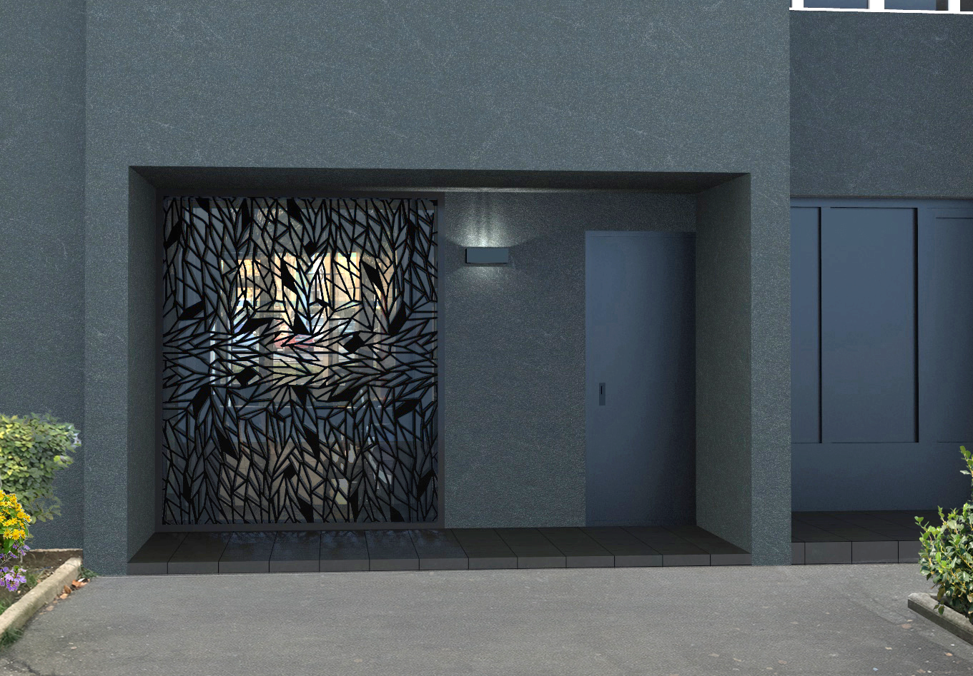
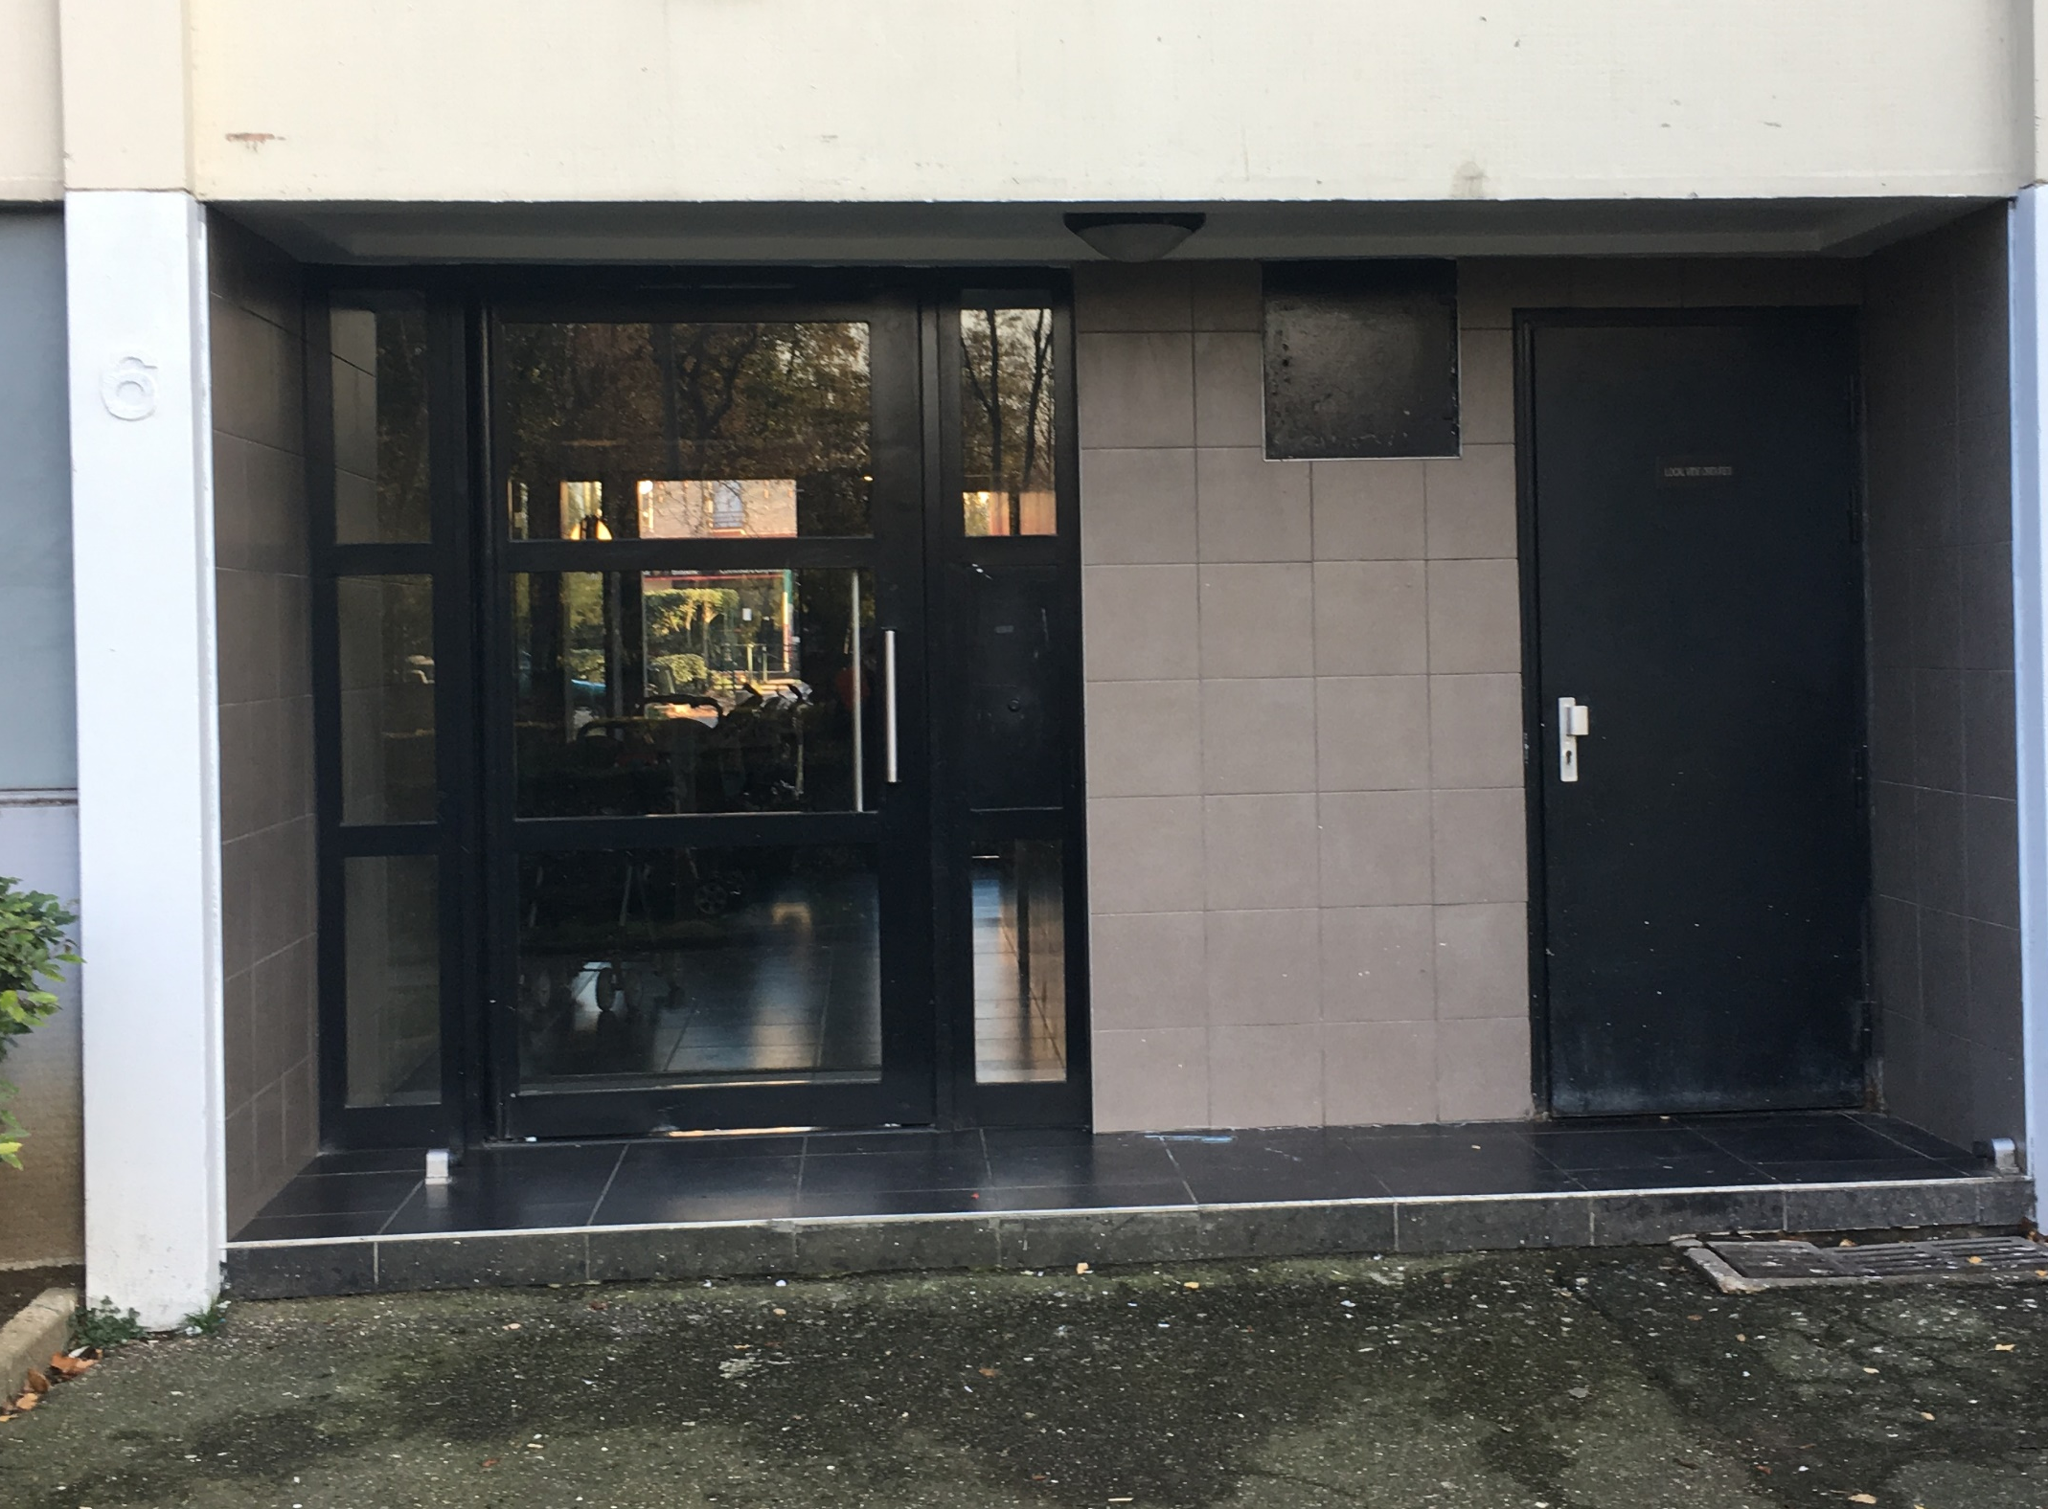
LE PROJET EN IMAGES
FERMETURE DES HALLS TRAVERSANTS 5-6-7-8 CÔTÉ CIMETIERE
EXISTANT
PROJET

Slide 11
2 - OBJECTIFS DE LA REHABILITATION
Programme travaux
TRAVAUX VMC et EAU CHAUDE SANITAIRE
Amélioration de la ventilation (VMC) du bâtiment 9
Création d’une Ventilation Mécanique Contrôlée (VMC) pour les bâtiments 1 à 8
Création de l’eau chaude collective (sous-station en sous-sol, création de colonnes verticales eau chaude sanitaires dans les celliers, dépose des chauffe-bains et ballons d’eau chaude électriques)
TRAVAUX ESPACES EXTERIEURS
Remplacement des portails véhicules électriques
Création d’un local encombrant (à côté du local EDF)
Mise en place d’un système de vidéosurveillance au niveau des portails

Slide 12
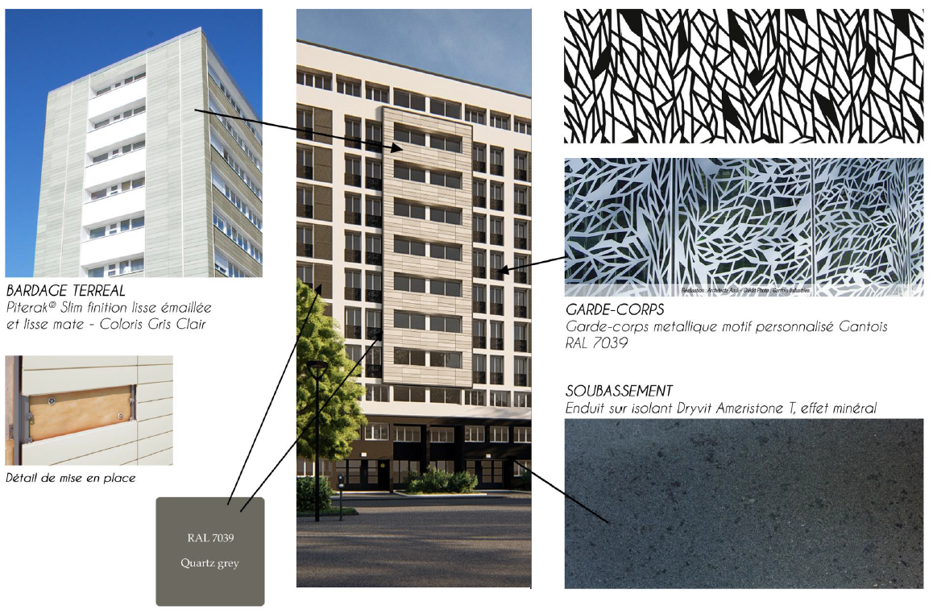
3 – LE PROJET EN IMAGES
LES MATERIAUX

Slide 13
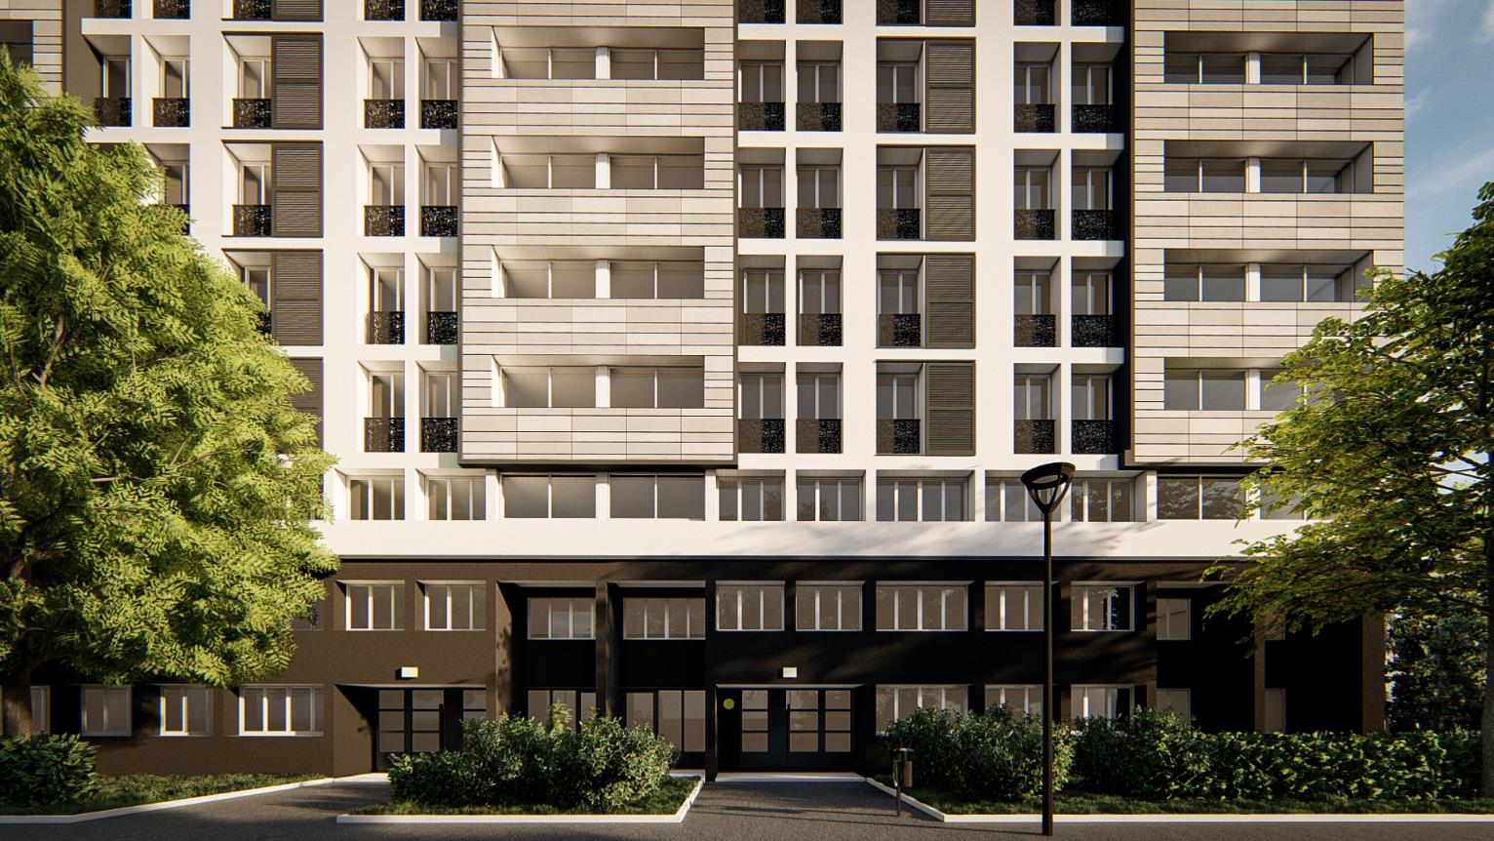
3 – LE PROJET EN IMAGES
PROJET

Slide 14
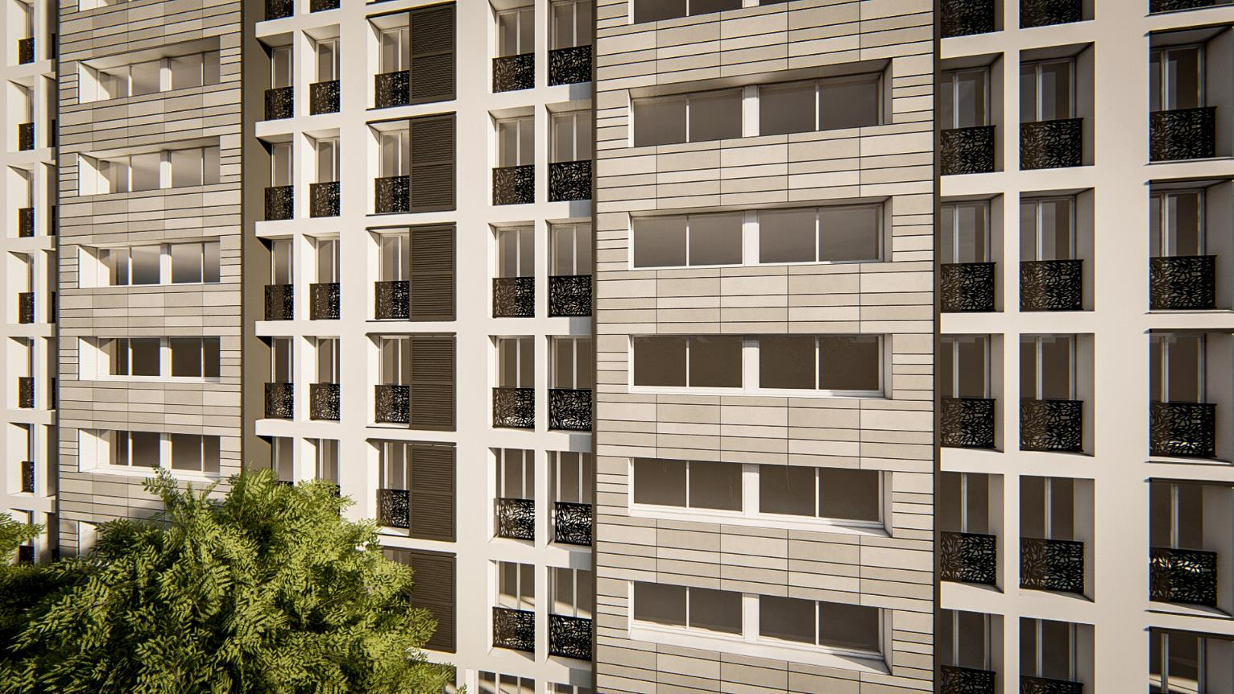
3 – LE PROJET EN IMAGES
PROJET

Slide 15
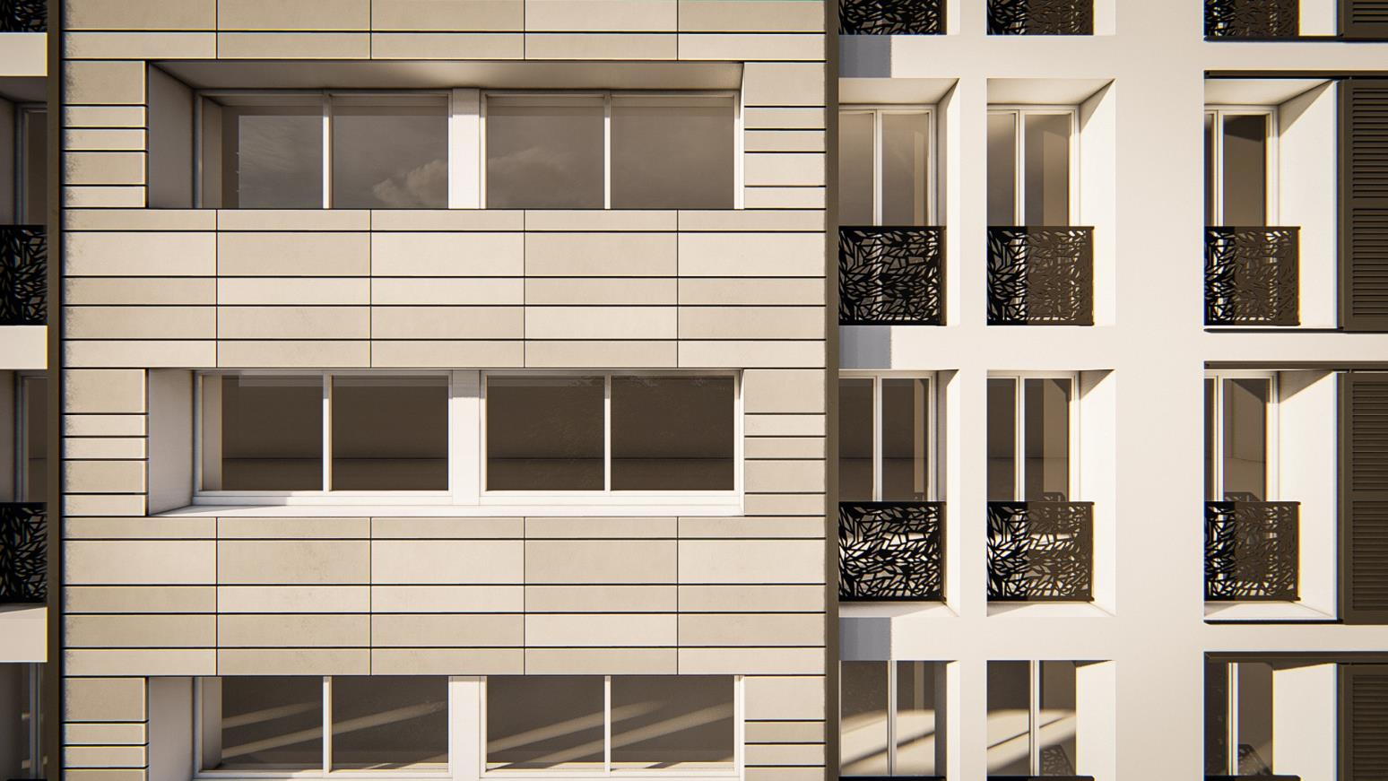
3 – LE PROJET EN IMAGES
PROJET

Slide 16
4 – FINANCEMENT
Une opération de réhabilitation et énergétique exemplaire portée par Seqens :
Un prix de revient de 8 M€ TTC, soit 35 800 € par logement

Slide 17
4 – FINANCEMENT
Une contribution des locataires en place reposant sur un engagement clair de Seqens :
« Un coût du logement qui n’augmentera pas après la réhabilitation »
Coût du logement = loyer + provision de charges
Un projet qui vise à une diminution des charges des locataires en place :

Slide 18
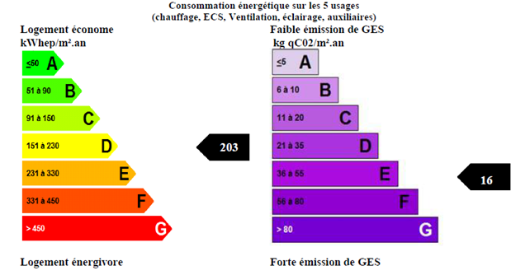
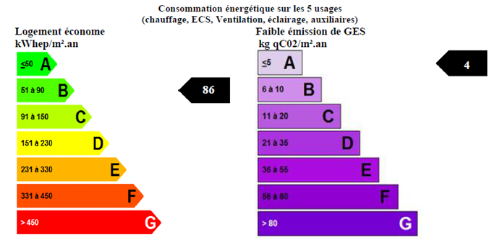
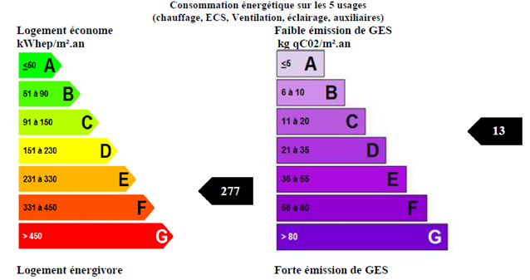
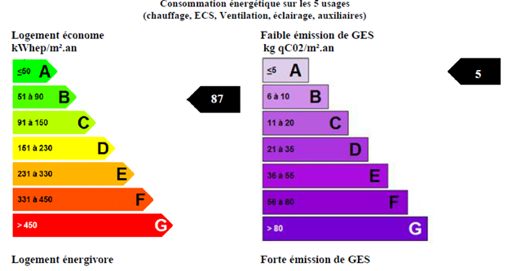
4 – FINANCEMENT
Avant travaux
Bâtiments 1 à 8
Après travaux
Bâtiments 1 à 8
Bâtiment 9
Bâtiment 9

Slide 19
4 – FINANCEMENT
La contribution des locataires en place :
Participation brute des locataires : mise en place d’une 3ème ligne sur quittance*
→ 27 € par mois et par logement, pendant 15 ans, en moyenne (partage des économies d’énergie entre le locataire et le propriétaire). En fonction de la typologie du logement, soit 0,2708 €/m²/mois
* : mise en place d’une 3ème ligne sur quittance (texte réglementaire : article 119 de la loi du 25 mars 2009 dite loi M.O.L.L.E)
« Lorsque des travaux d'économie d'énergie sont réalisés par le bailleur dans les parties privatives d'un logement ou dans les parties communes de l'immeuble, une contribution pour le partage des économies de charge peut être demandée au locataire du logement loué, à partir de la date d'achèvement des travaux, sous réserve que ces derniers lui bénéficient directement et qu'ils lui soient justifiés. Elle ne peut toutefois être exigible qu'à la condition qu'un ensemble de travaux ait été réalisé ou que le logement atteigne un niveau minimal de performance énergétique.
Cette participation, limitée au maximum à quinze ans, est inscrite sur l'avis d'échéance et portée sur la quittance remise au locataire. Son montant, fixe et non révisable, ne peut être supérieur à la moitié du montant de l'économie d'énergie estimée ».

Slide 20
5 – LA COMMUNICATION
REALISATION D’UN ETAT DES LIEUX DE TOUS LES LOGEMENTS
Réalisé par la maitrise d’œuvre et les entreprises de travaux avant le début des travaux (1er trimestre 2021, pendant 2 à 3 mois)
LES MOYENS DE COMMUNICATION
Une deuxième réunion d’information au démarrage des travaux en présence des entreprises (1er trimestre 2021)
Avis de passage et/ ou affichage hall et parties communes
Cahier de doléance qui sera traité toutes les semaines en réunion de chantier
Votre équipe de gardiens
Réunion périodique sur le suivi de chantier avec l’association des locataires

Slide 21
6 – PLANNING PRÉVISIONNEL
Etat des Lieux
DÉMARRAGE
1er TRIMESTRE
2021
DURÉE DES TRAVAUX
18 MOIS

